Slide 1

EESTech Challenge 2024
Primena veštačke inteligencije za poboljšanje procesa učenja

Slide 2
Članovi tima
Aleksa Zdravković
Luka Stojanović
Mihajlo Cekić

Slide 3

Interaktivne mape uma

Slide 4
PROBLEM
Previše materijala i izvora za učenje
Motivacija prilikom učenja
Personalizacije
REŠENJE
Jedan interaktivan materijal koji obuhvata sve!
Mapa uma
Izazovi primenom Gejmifikacije

Slide 5
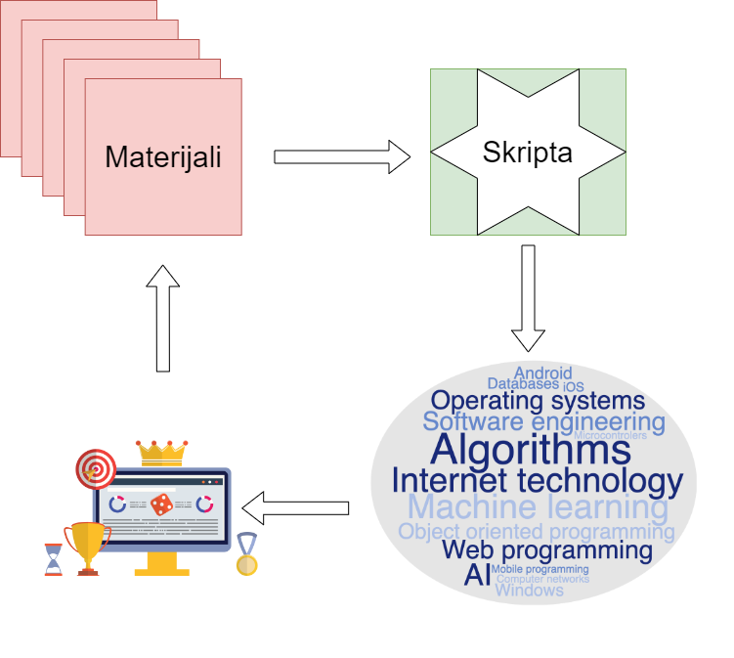
Rešenje

Slide 6
Sumarizacija i Izdvajanje podnaslova
NLP za sažimanje teksta
BART algoritam
Podnaslovi su bitni zbog mape uma
Korišćen BERT i NMF model
Potrebno dotreniravanje i fino podešavanje modela za konkretan problem koji se rešava

Slide 7
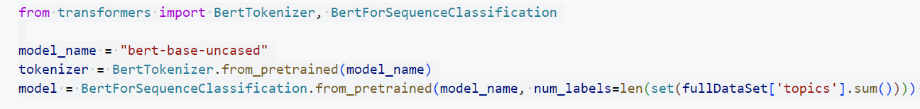
Treniranje modela
Model je treniran nad podacima sakupljenih sa TED Talks
https://www.kaggle.com/code/liberoliber/a-data-science-point-of-view-of-ted-talks
Korišćen je veliki jezički model BERT
Podaci su preprocesirani, pripremljeni, tokenizovani
Atributi skupa podataka
Transcript (tekst)
Description (kratak opis teksta)
Title (naslov)
Klasni atribut
Lista podnaslova

Slide 8
Generisanje mape uma
https://www.researchgate.net/profile/Rafat-Rezapour-Nasrabad/publication/335201941_Mind_Map_Learning_Technique_An_Educational_Interactive_Approach/links/5d563dd992851cb74c6fa5a5/Mind-Map-Learning-Technique-An-Educational-Interactive-Approach.pdf
https://www.tandfonline.com/doi/abs/10.3200/JECE.35.1.35-46
https://papers.ssrn.com/sol3/papers.cfm?abstract_id=2960059
https://d1wqtxts1xzle7.cloudfront.net/52392777/mind_map_2_teaching-libre.pdf?1490926493=&response-content-disposition=inline%3B+filename%3DEffectiveness_of_Teaching_through_Mind_M.pdf&Expires=1713695652&Signature=H44vn91TNoAc6vbdUBbJVQ0-dJ1wqvfZ4wWXNkfa1yWTka-bS61GTnNxSLsIG9H3eag6d8lx4kh1UySl5~WpVxGP73C5vGyY1Tc~5I8Tka7rSsMlLDCmBvJ7IKw9MMa-xn~VPrRyD7Is8F8YBU8WCAnwrzPOkkEhsN-NxRKmDT02hqqUcmLqnupz-r4RazxYNX-doQOdGdCjNgAC6ILzpKNbf6SFLNdsRd6VRcYuAhrZfViGLW~2ggwKHIOOBmlxY3Kp1WgFlwPMTWtw6WzRh1TemiVBfPPZ-fh0iMzWzo~VMe1Cwfy0SFNJF05WSU-EbJhgx2eouaO~ZunJZ4DuAg__&Key-Pair-Id=APKAJLOHF5GGSLRBV4ZA
Po savetima psihologa
Mapa uma je jedan od najefikasnijih metoda za učenje
Mapa uma generisana je pomoću WordCloud biblioteke
Ideja je da ova mapa uma bude interaktivna
Prelaskom preko pojma, otvara se detaljniji opis u vidu teksta i slika

Slide 9

Gejmifikacija i Personalizovano učenje
Primena metoda Gejmifikacije
Generisanje zanimljivih pitalica i zadataka
Praćenje napretka kroz bedževe, nivoe, progres barove, novčiće
Personalizovano učenje
Praćenje motivacije korisnika
Uočavanje šablona učenja (vreme, tekst, slike, boje)

Slide 10
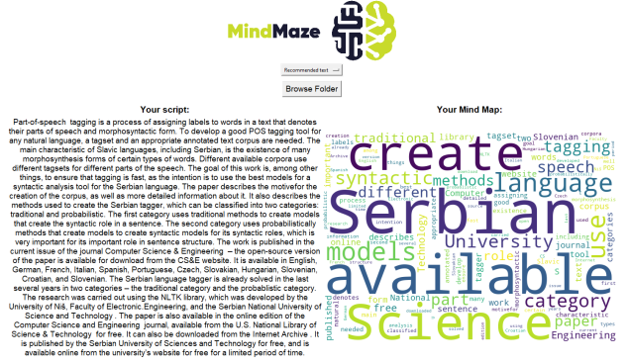
Korisnički interfejs

Slide 11

U budućnosti
Web verzija aplikacije
Speech to text implementacija
Za razumevanje video materijala
Multiplayer izazovi
Razgovor sa Chat botom

Slide 12
Hvala na pažnji

